Slide 1
Jour 2

Slide 2
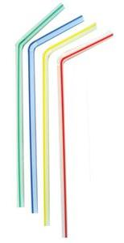
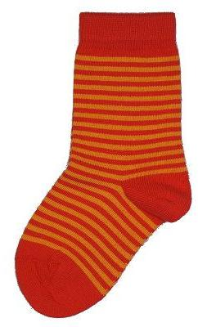
Enigme n°1 : Comment utiliser ces objets pour transporter de l’eau ?
une feuille de papier
une chaussette
une paille

Slide 3
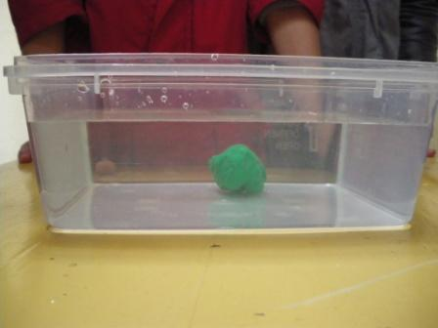
Enigme n°2 : Enigme n°2 : comment faire flotter la boule de pâte à modeler ?
Indice

Slide 4
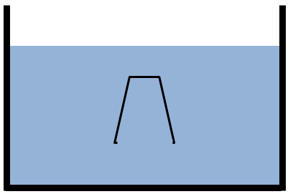
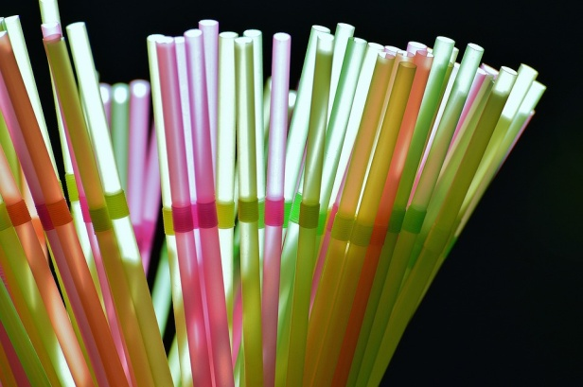
Enigme n°3 : comment vider le verre sous l’eau ?
Observe l’image. On a plongé un verre renversé dans l’eau d’un aquarium.
Comment retirer l’eau contenue dans le verre sans retirer le verre de l’aquarium ?
Indice

